Slide 1
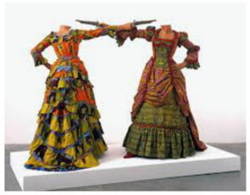
ARTE AFRICANA e afro-brasileira
Yinka Shonibare
Como explodir duas cabeças de uma vez
2006

Slide 2
Arte e artistas africanos
Arte africana representa os usos e costumes das tribos africanas. O objeto de arte é funcional e expressam muita sensibilidade.

Slide 3
Nas pinturas, assim como nas esculturas, a presença da figura humana identifica a preocupação com os valores étnicos, morais e religiosos.

Slide 4
A escultura usaram o ouro, bronze e marfim como matéria prima. Representando um disfarce para a incorporação dos espíritos e a possibilidade de adquirir forças mágicas,

Slide 5
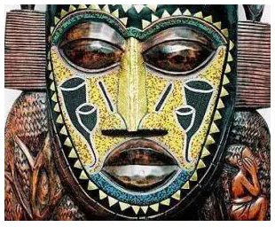
MÁSCARAS
Têm um significado místico e importante na arte africana sendo usadas nos rituais e funerais.
São confeccionadas em barro, marfim, metais, mas o material mais utilizado é a madeira.
Para estabelecer a purificação e a ligação com a entidade sagrada, são modeladas em segredo na selva.

Slide 6
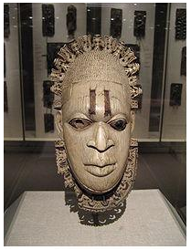
As "máscaras" são as formas mais conhecidas da plástica africana. Constituem síntese de elementos simbólicos mais variados se convertendo em expressões da vontade criadora do africano.
Máscara do século XVI, Nigéria, Edo, Corte de Benin, marfim, Metropolitan Museum of Art

Slide 7
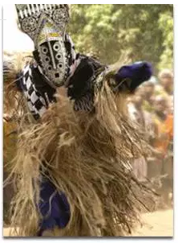
dança
Cada parte do corpo movimenta-se com um ritmo diferente:
O s pés seguem a base musical, acompanhados pelos braços que equilibram o balanço dos pés.
O corpo pode ser comparado a uma orquestra que, tocando vários instrumentos, harmoniza-os numa única sinfonia.
Outra característica fundamental é o policentrismo que indica a existência no corpo e na música de vários centros energéticos, assim como acontece no cosmo.

Slide 8
dança
É um texto formado por várias camadas de sentidos. Esta dimensionalidade é entendida como a possibilidade de exprimir através e para todos os sentidos.
A memória é o aspecto ontológico da estética africana. É a memória da tradição, da ancestralidade e do antigo equilíbrio da natureza, da época na qual não existiam diferenças, nem separação entre o mundo dos seres humanos e os dos deuses.

Slide 9
musica
É vasta e variada
A maioria dos gêneros contemporâneos de música popular africana baseada na polinização cruzada com a música popular ocidental. Muitos gêneros da musica popular como blues, jazz, salsa e rumba derivam em diversos graus das musicais tradicionais da África, levadas para as Américas por escravos africanos.

Slide 10
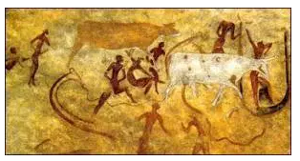
PINTURA
Realizadas em superfície, como pedras
Realizadas por nômades e pastores que por ali passavam.
Faziam parte de seus ritos de iniciação para a vida adulta.

Slide 11
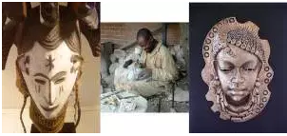
escultura
De agricultores os mais conhecidos exemplos da arte africana, como esculturas
Esculturas em bronze mais naturalistas (principalmente nas representações da cabeça, uma vez que o restante do corpo não possuía aproximação com as proporções reais).
É bastante variado os tipos de trabalhos encontrados desse povo, sobretudo pela enorme quantidade de artistas que os realizavam.

Slide 12
Arte afro-brasileira
A arte africana chegou ao Brasil através dos escravos, que foram trazidos para cá pelos portugueses durante os períodos colonial e imperial. Em muitos casos, os elementos artísticos africanos fundiram-se com os indígenas e portugueses, para gerar novos componentes artísticos de uma magnifica arte afro-brasileira.

Slide 13
Arte afro-brasileira
Os melhores críticos da cultura brasileira trataram-na sempre no plural, isto é, enfatizando a coexistência no Brasil de diversas culturas. Arthur Ramos distingue as culturas não europeias (indígenas, negras) das europeias (portuguesa, italiana, alemã etc.), e Darcy Ribeiro fala de diversos Brasis: crioulo, caboclo, sertanejo, caipira e de Brasis sulinos, a cada um deles correspondendo uma cultura específica.
MORAIS, F. O Brasil na visão do artista: o país e sua cultura. São Paulo: Sudameris, 2003.

Slide 14

Rubem valentim
Rubem Valentin foi um dos maiores representantes da arte brasileira de origem negro-africana, que segundo ele mesmo, "tinha uma linguagem plástico-visual signográfica que estava ligada aos valores míticos profundos de uma cultura afro-brasileira (mestiça-animista-fetichista

Slide 15
A cultura africana no Brasil encontra-se mesclada a outras referencias culturais como:
Na musica popular
Na religião
Na culinária
No folclore
Na dança
Nas festividades populares

Slide 16
No período colonial e por muito tempo a cultura Européia é que sempre foi mais valorizada no Brasil.
As manifestações culturais afro-brasileirasforam muitas vezes desprezadas, desestimuladas e até proibidas.
As religiões e a capoeira foram perseguidas pelas autoridades.

Slide 17
Manifestaçoes de origem folclórica, como as congadas e algumas expressões musicais foram toleradas e até estimuladas

Slide 18
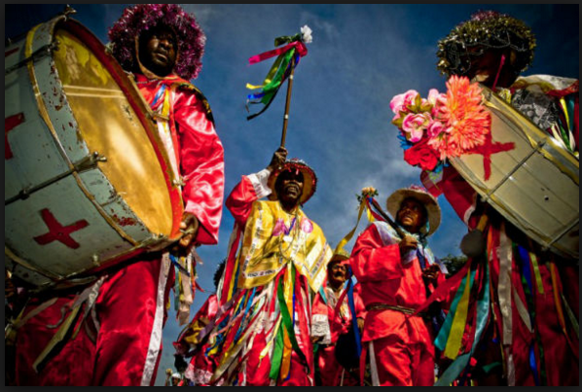
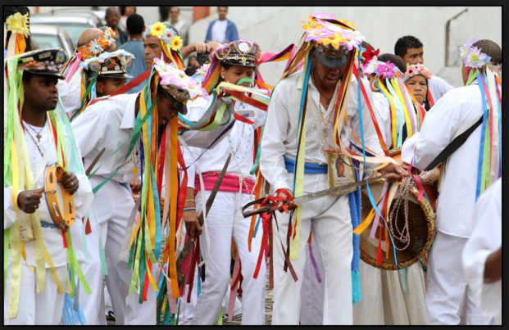
Congado ou festa do coração do rei

Slide 19
Congado ou festa do coração do rei
Tal festa tinha uma grande participação de escravos que faziam uma representação dos reinos existentes na África sincretizados com cultos religiosos católicos europeus. A congada contribuía para uma ressignificação cultural de tradições africanas, ou seja, misturavam-na a tradições europeias para serem melhores aceitas na sociedade branca escravista.

Slide 20
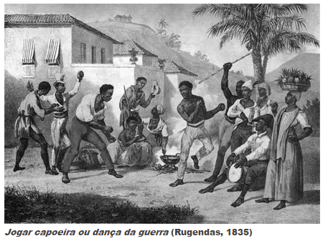
CAPOEIRA
é uma tradição cultural afro-brasileira, o que pode ser percebido pelos instrumentos utilizados e pelos temas das canções.

Slide 21
Referências
Proença, Graça. História da Arte. Ed. Ática
Strickland, Carol. Arte Comentada da pré-história ao pós moderno. Ed. Ediouro
Imagens google arts.

